Slide 1


Slide 2

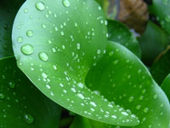
雨后的叶子
PPT模板下载：www.1ppt.com/moban/ 行业PPT模板：www.1ppt.com/hangye/
节日PPT模板：www.1ppt.com/jieri/ PPT素材下载：www.1ppt.com/sucai/
PPT背景图片：www.1ppt.com/beijing/ PPT图表下载：www.1ppt.com/tubiao/
优秀PPT下载：www.1ppt.com/xiazai/ PPT教程： www.1ppt.com/powerpoint/
Word教程： www.1ppt.com/word/ Excel教程：www.1ppt.com/excel/
资料下载：www.1ppt.com/ziliao/ PPT课件下载：www.1ppt.com/kejian/
范文下载：www.1ppt.com/fanwen/ 试卷下载：www.1ppt.com/shiti/
教案下载：www.1ppt.com/jiaoan/

Slide 3
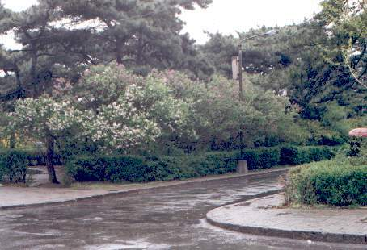
雨后的校园

Slide 4
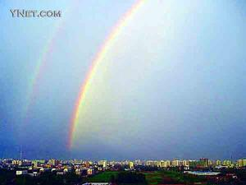
雨后彩虹

Slide 5
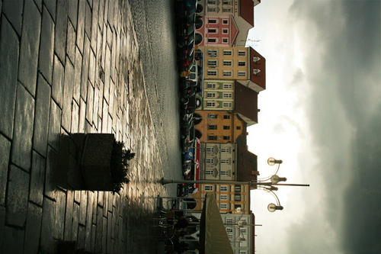
你们想去雨后的广场看看、玩玩吗？
雨后的广场

Slide 6

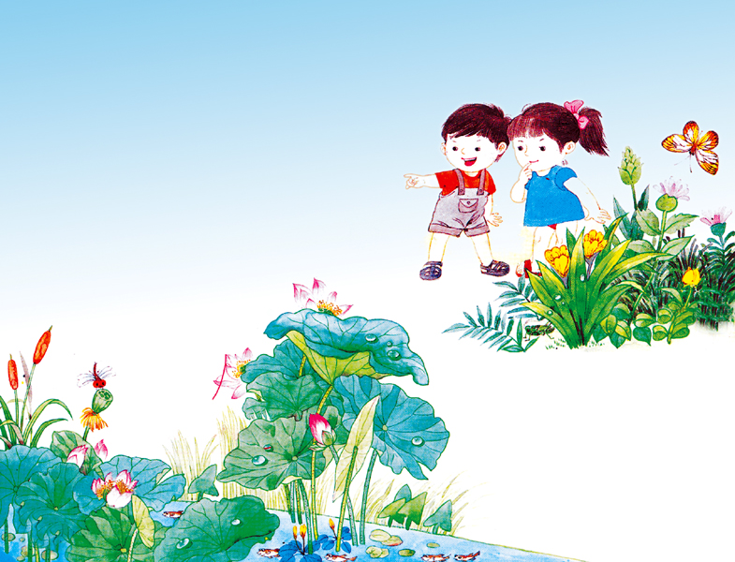
听课文朗读，把不认识的字画出来，借助拼音读准确。

Slide 7
认一认，读一读，写一写。
biàn
梢 赤脚 使劲 妹妹 拍拍 小 辫
zāogāo chún
发射 兴奋 短 粗 咬着 糟 糕 唇

Slide 8
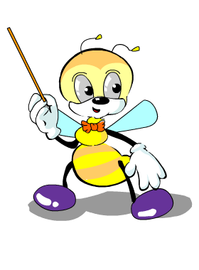
课文写了雨后小朋友玩水、踩水的欢乐场景，那么多快乐似神仙的孩子，你最喜欢小诗中的谁呢？为什么？请你把描写他的句子找出来读给大家听听。

Slide 9

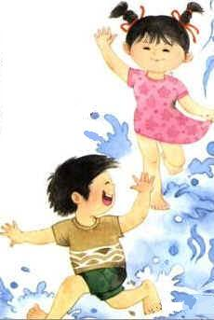

小哥哥使劲地踩着水，
jiàn
把水花儿溅起多高。他喊：
huá
“妹，小心，滑！”说着自
jiāo
己就滑了一跤！
你觉得这个小哥哥怎么样？

Slide 10
小哥哥心里在想什么？你能学学这小哥哥的样来说说吗？
他拍拍水淋淋的泥裤子，嘴里说：“糟糕——糟糕！”而他通红欢喜的脸上却发射出兴奋和骄傲。

Slide 11

合作讨论
小哥哥滑了一跤，把裤子弄脏了，可是为什么嘴里喊着糟糕，糟糕，脸上却发射出兴奋和骄傲呢？
tiáo
小哥哥很调皮，他觉得这样很好
qù
玩，找到了生活的乐趣。

Slide 12
juē biàn
小妹妹撅着两条短粗的小辫，
jǐn kù chún
紧紧跟在泥裤子后面，她咬着唇儿
tí qún
提着裙儿轻轻地小心地跑，心里却
shuāi tòngkuài jiāo
希望自己也摔这么 痛 快 的一跤！
小妹妹怎样玩水？谁能学着她的样来演一演？

Slide 13
合作讨论
小妹妹心里在想什么？她那么小心地跟在哥哥后面，可是为什么心里希望也摔一跤？
tíxǐng diē
听了哥哥的提 醒，又见哥哥跌了一跤，
想玩水又有些害怕，可是她太喜欢雨水了，
xiàn mù
觉得哥哥这样子很有趣，好羡 慕哥哥。她
zì háo
为有这样的哥哥而感到快乐和自 豪。

Slide 14

nèn lǜ
嫩 绿的树梢闪着金光，广场上成了一片海洋！水里一群
chì jiǎo
赤 脚 的孩子，快乐得好像神仙一样。
广场成了欢乐的海洋，你仿佛看到了什么？

Slide 15
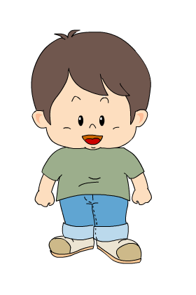
让我们一起来分角色进行朗读吧！
我还会表演呢！

Slide 16


你能学着课文中写小哥哥、小妹妹一样，把其他小朋友玩水踩水的情景画一画或者写一写吗？

